Slide 1
2019-03-21

Slide 2
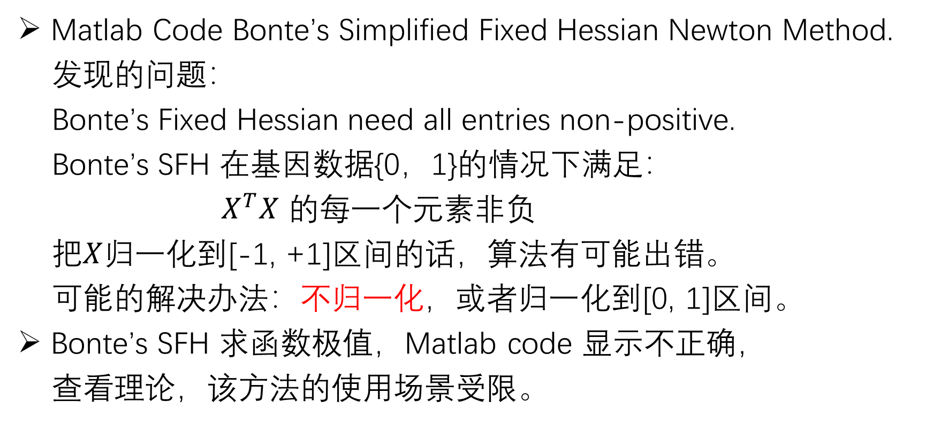
Matlab Code Bonte’s Simplified Fixed Hessian Newton Method.
发现的问题：
Bonte’s Fixed Hessian need all entries non-positive.
Bonte’s SFH 在基因数据{0，1}的情况下满足：
$X^{T}X$ 的每一个元素非负
把$X$归一化到[-1, +1]区间的话，算法有可能出错。
可能的解决办法：不归一化，或者归一化到[0, 1]区间。
Bonte’s SFH 求函数极值，Matlab code 显示不正确，
查看理论，该方法的使用场景受限。

Slide 3
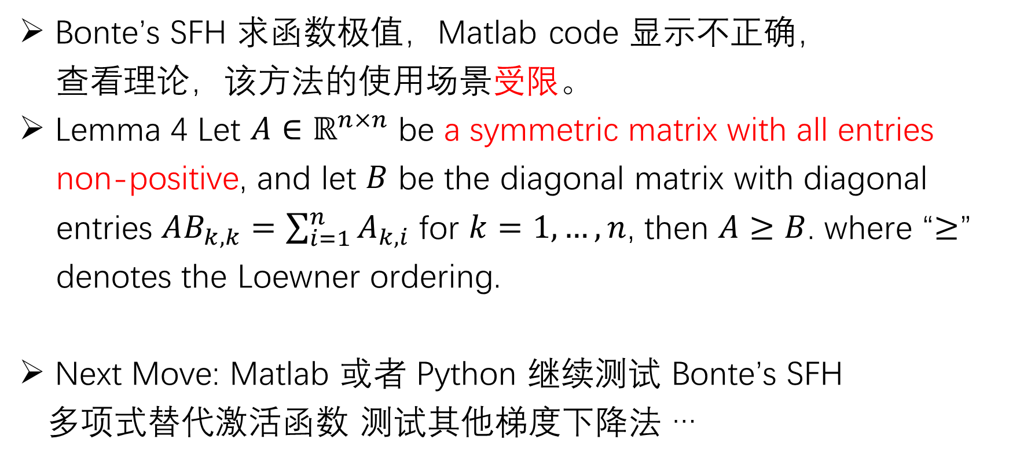
Bonte’s SFH 求函数极值，Matlab code 显示不正确，
查看理论，该方法的使用场景受限。
Lemma 4 Let $A∈ℝ^{n×n}$ be a symmetric matrix with all entries
non-positive, and let $B$ be the diagonal matrix with diagonal
entries $AB_{k,k}=\sum_{i=1}^{n}{A_{k,i}}$ for $k=1,…,n$, then $A≥B$. where “$≥$”
denotes the Loewner ordering.
Next Move: Matlab 或者 Python 继续测试 Bonte’s SFH
多项式替代激活函数 测试其他梯度下降法 …

